Slide 1
组合数学中特殊的数
与递推公式
李卫民
wmli@shu.edu.cn
www.themegallery.com

Slide 2
斐波那契数（Fibonacci Number）
The series begins with 0 and 1. After that, use the simple rule: Add the last two numbers to get the next.
0 , 1 , 1, 2, 3, 5, 8, 13, 21, 34, 55, 89, 144, 233, 377, 610, 987,...
Leonardo Fibonacci
1175-1250

Slide 3
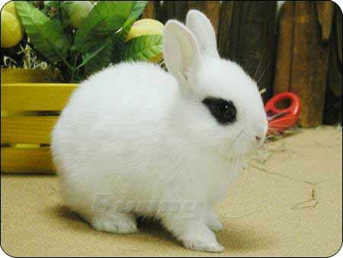

Slide 4
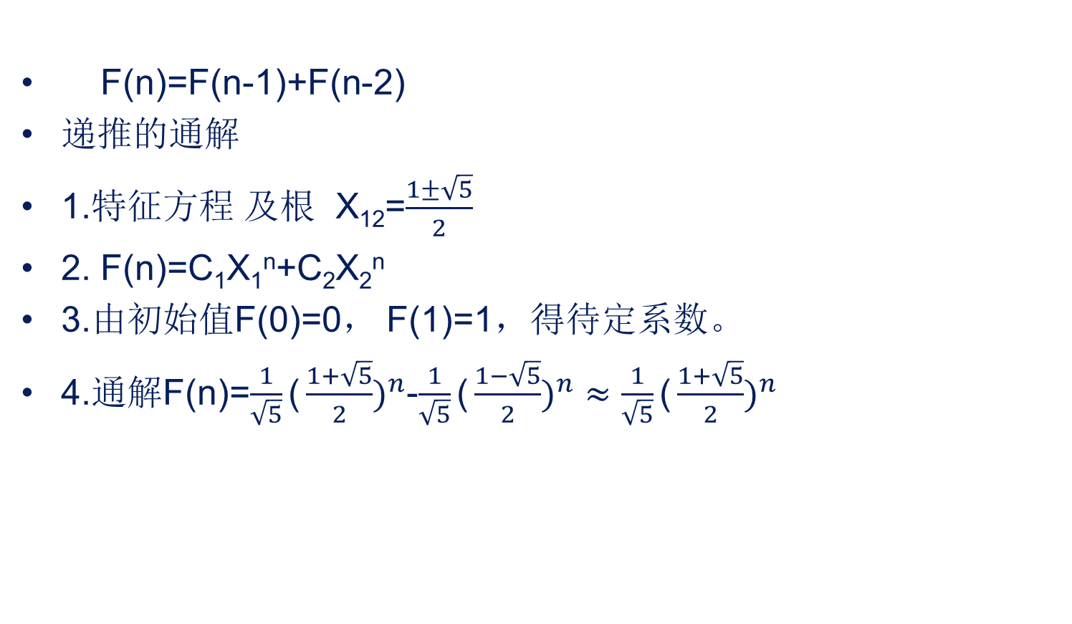

Slide 5
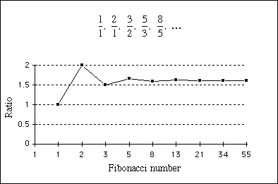
斐波那契数与黄金分割

Slide 6
HDOJ_1134: Game of Connections
8
1
7
2
6
3
5
4

Slide 7
Catalan 数
Catalan数的递推关系是非线性的,许多有意义的计数问题都导致这样的递推关系.
定义： 一个凸n边形,通过不相交于n边形内部的
对角线,把n边形拆分成若干三角形,不同拆分的数
目用hn表之，称为Catalan数.
hn=5
图 1

Slide 8
Catalan数有哪些应用?

Slide 9
其它应用
（1）从(0，0)点沿第一象限的格线到(n, n)点的不穿越方格对角线的最短路径
（2） 序列a₁a₂…a_{k}的元素顺序保持不变， 按不同结合方式插入合法圆括号对的方案数；
（3） 用n-1条互不交叉的对角线把n+2条边(n≥1)的凸多边形拆分三角形化的方法数；
（4） 2n个人排队上车，车票费为5角，2n个人
中有一半人持有一元面值钞票，一半人持有5角钞票，求不同的上车方案数，使得在这些方案中售票员总能用先上车的购票钱给后上车者找零；
（5） 甲、乙二人比赛乒乓球， 最后结果为n∶n，比赛过程中甲始终不落后于乙的计分种数；
（6） n个点的有序二叉树的个数； 
（7） n个叶子的完全二叉数的个数；
（8） 圆周上2n个点连接成的n条两两互不相交的弦分割圆的方案数。

Slide 10
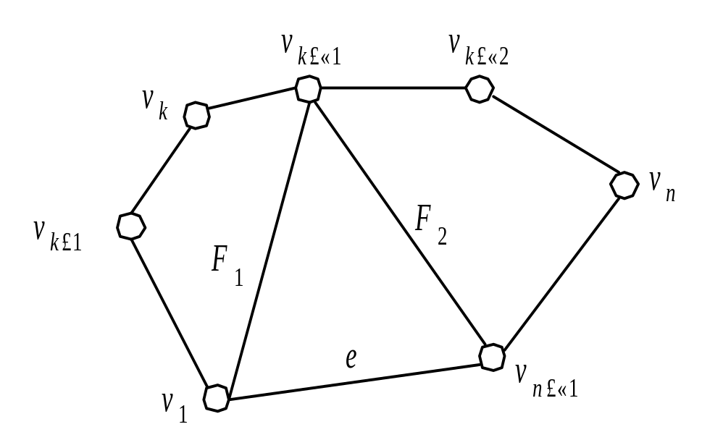
平面凸n+1边形的三角形剖分问题

Slide 11
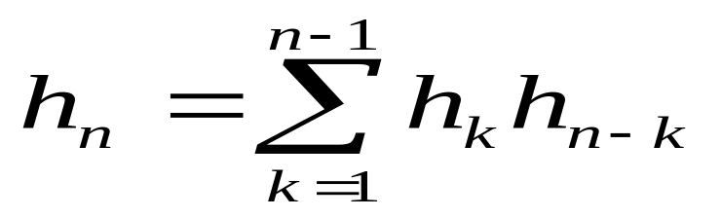
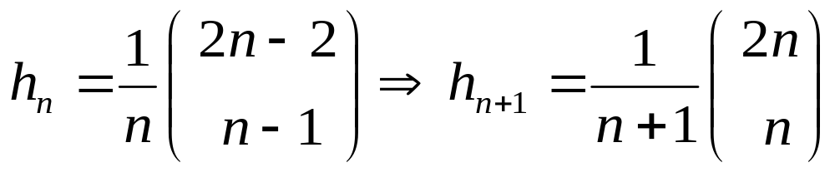
F1由k+1边凸多边形围成，其三角形拆分
方案数为h(k)，F2由n-k+1边凸多边形围成，其三角形剖分方案数为h(n-k)， F1与F2的边数关系是: [(k+1)+(n-k+1)+1]-2 = n+1(总边数)

Slide 12
2.9 Stirling数
Stirling数
第一类和第二类Stirling数分别是把因子积展成幂和幂展成因子积的系数，由James Stirling 于1730年引入。18-19世纪吸引了许多数学家的研究。1939年 C.Jordan的经典著作Calculus of finite differences 更是激发了对该数的兴趣。

Slide 13
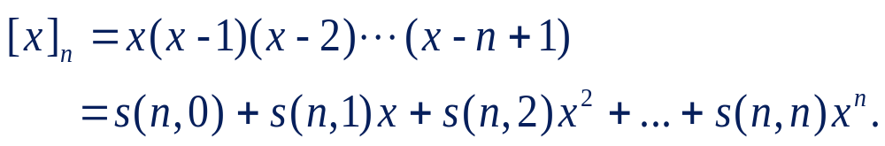
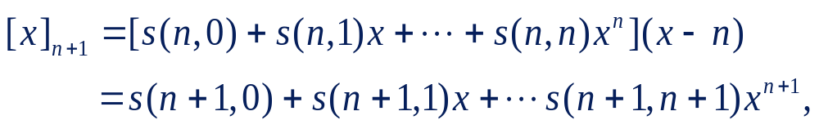
Stirling数
定义1
称 s(n,0),s(n,1),…s(n,n)为第一类Stirling数
s(n,k)把 n 个对象排成 k 个非空循环排列的方法数
显然，由

Slide 14
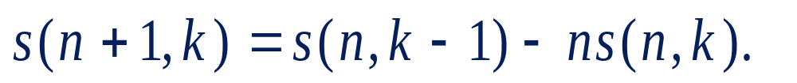
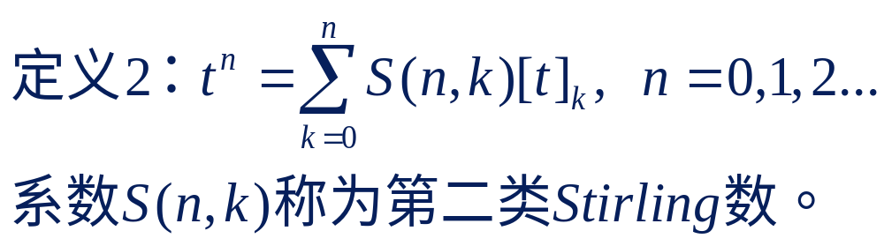
Stirling数
有如下递推关系
例：HDU 3625 Examining the Rooms
HDU 4372 Count the Buildings

Slide 15
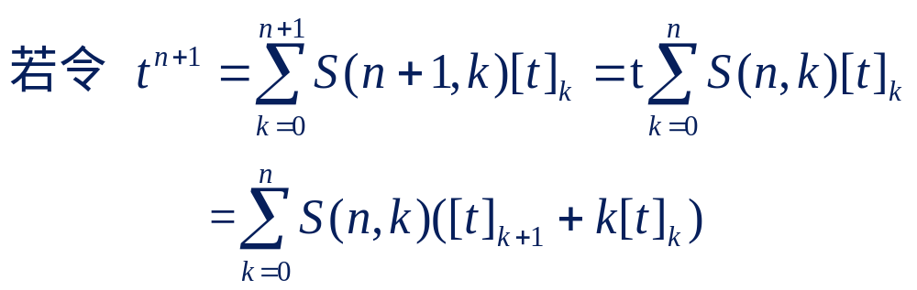
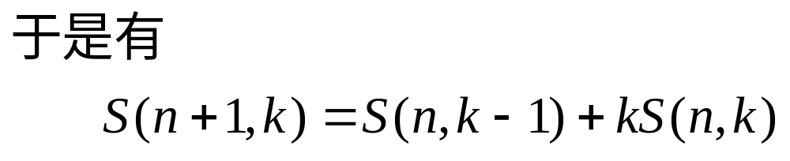
Stirling数

Slide 16
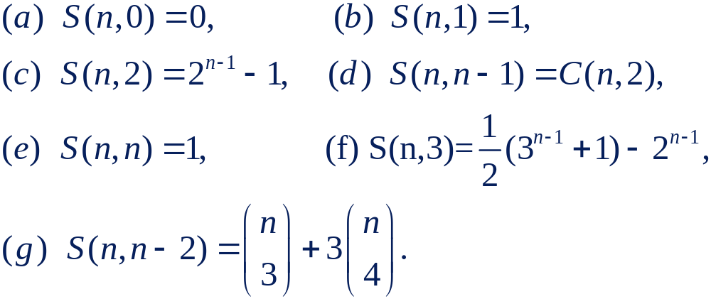
Stirling数
定义2’: n个有区别的球放到k个相同的盒子中,
要求无一空盒,其不同的方案数用S(n,k)表示, 称
为第二类Stirling数.
定理: 第二类Stirling数S(n,k)有下列性质:

Slide 17
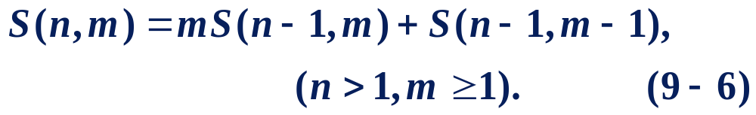
Stirling数
定理: 第二类Stirling数满足下面的递推关系.
例：HDU 2512 一卡通大冒险
HDU 2643 Rank

Slide 18
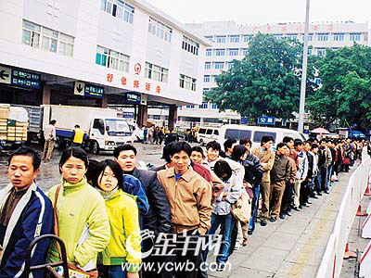
HDOJ_1133 Buy the Ticket

Slide 19
算法分析：
首先假设人无区别
令f(m,n)表示有m个人手持￥50的钞票，n个人手持￥100的钞票时共有的方案总数。则可以分以下情况讨论这个问题：
（1）当n=0时
N=0意味着排队购票的所有人手中拿的都是 ￥50的钞票，那么这m个人排队方案总数为1。
（2）当m<n时
显然，f(m,n)=0

Slide 20
(3)其他情况：
考虑（m+n）个人排队购票的情景，第（m+n）人站在第（m+n-1）个人的后面，则第（m+n ）个人的排队方式可以由下列两种情况获得：
a.第（m+n ）个人手持￥100的钞票，则在他之前的(m+（n-1））个人中有m个人手持￥50的钞票，有（n-1）个人手持￥100的钞票，此种情况共有f(m,n-1);
b.第（m+n ）个人手持￥50的钞票，则在他之前的(（m-1）+n）个人中有m-1个人手持￥50的钞票，有n个人手持￥100的钞票，此种情况共有f(m-1,n);

Slide 21
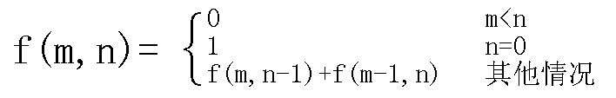
递推公式
根据加法原理得到:
f(m,n)=f(m-1,n)+f(m,n-1)
于是得到f(m,n)的计算公式

Slide 22
相关练习
2018 母牛的故事
2041 超级楼梯
2067 小兔的棋盘
1130 How Many Trees?
1131 Count the Trees
1133 Buy the Ticket
1134 Game of Connections
1023 Train Problem II
1267 下沙的沙子有几粒？

